Slide 1
Технологии и инструментарий анализа больших данных
Юрченков Иван Александрович
Старший преподаватель кафедры прикладной математики ИИТ
Yurchenkov@mirea.ru qwerty29544@gmail.com tg: @ivanyurchenkov

Slide 2
Лекция №2. Технологии обработки, хранения и анализа данных
Основные вопросы:
Классический конвейер обработки больших данных
OLTP и OLAP системы
ETL и ELT процессы
Инструменты миграции данных
ELTL процесс
Hadoop
MapReduce
Spark
Notes:
Первая лекция посвящена аналитике данных и большим данным.
На данной лекции разберемся с вами с определением больших данных, какими характеристиками они обладают и какие критерии отделяют большие данные от данных поменьше. Поймем также в чем же польза от больших данных, в каких реальных приложениях могут применяться инструменты для получения знаний из больших выборок данных.
В одной из частей нашей лекции упомянем инструментарий для работы с большими данными, такие технологии сейчас используются в реальных задачах BigData.
Также прольем свет на рынок BigData в мире и в России.
В заключении посмотрим на то, как выглядит жизненный цикл проектов аналитики больших данных, с чего начинается любой проект по обработке данных и чем он заканчивается.

Slide 3
Классический конвейер обработки данных
Вход
Сбор данных
Первичная предобработка данных
БД
Бизнес-хранилища структурированных данных
Хранение неструктурированных данных
DS
Обработка и анализ данных
Обработка потоковых данных
Визуализация данных
ML
Статистика и модели ML

Slide 4
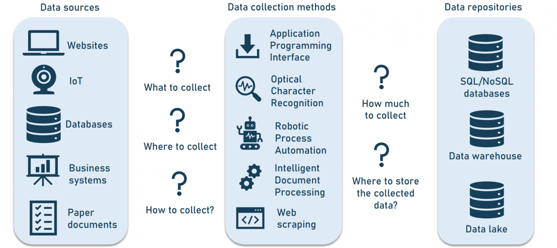
Сбор данных
Причина сбора данных – получение ответов на важные вопросы бизнеса
Notes:
Основная причина сбора данных — это получение ответов на важные вопросы бизнеса. Например, вы хотите узнать, насколько успешен ваш бизнес по сравнению с конкурентами, какой спрос на ваш продукт или услугу ждать через месяц или как повысить удовлетворённость пользователей. Согласно PwC Customer Loyalty Survey 2022, четыре из пяти людей готовы поделиться личной информацией (например, возрастом или датой рождения), чтобы повысить удобство для себя.
Чёткое формулирование того, что вы хотите узнать — отправная точка начала сбора данных. Дальше вам предстоит сделать следующие шаги. Определить, какую информацию вам нужно собирать.
Найти источники релевантных данных.
Выбрать способы и инструменты сбора данных.
Решить, какой объём данных будет достаточным.
Подготовить технологию хранения данных.

Slide 5
Типы данных и что собирать
 | Структурированные | Неструктурированные | Полуструктурированные
Форматы | Табличные данные из строк (записей) и столбцов (полей) | Сырой текст, изображения, аудио и видео | XML, JSON, CSV
Модели данных | Реляционная | Нет | Иерархическая/графовая
Хранилища | РСУБД, хранилища данных | Файловые системы, озёра данных, облачные хранилища | NoSQL базы данных
Природа данных | Определена схема, предметная направленность | Нет схемы, природа непредсказуема | Существование слабой схемы
Методы анализа | SQL запросы, интеллектуальный анализ данных | NLP, CV, анализ видео и аудио | Язык запросов, интеллектуальный анализ данных
Используемые технологии | OLAP|OLTP | Hadoop|Spark | CouchBase|Redis|Cassandra
Notes:
Ключевые различия между структурированными, слабоструктурированными и неструктурированными данными.
Данные находятся повсюду и принимают тысячи форм, например, это могут быть тексты, изображения, таблицы, видео, бумажные и электронные документы. Чтобы не потеряться, попытайтесь на как можно более раннем этапе проекта определить, какая информация критически важна для ответа на ваш вопрос. Допустим, на практике мы работали с компаниями, делавшими упор на сборе комментариев и мнений клиентов для выполнения анализа эмоциональной составляющей и понимания того, как люди воспринимают конкретные услуги;
подробностей о рейсах, в которые включаются название авиакомпании, время отлёта и прилёта, маршрут, дата полёта, время и дата покупки, цена и другие важные факторы для прогнозирования цен на билеты;
конкретных подробностей бронирования, например, изменений цен, местоположения и сезонности, чтобы прогнозировать степень заполненности гостиничных номеров; и
сбором звуков храпа для разработки приложения аудиоанализа паттернов сна.
Все эти примеры относятся к сложным проектам машинного обучения, в которых задействованы дата-саентисты и специалисты разных отраслей. Однако даже в простых сценариях имеет смысл привлечь специалистов и по данным, и по предметной области, чтобы тщательно проработать необходимые элементы данных и избавиться от излишних подробностей. Благодаря этому вы не будете впустую тратить ресурсы на сбор контента, не относящейся к вашей цели. Ещё один важный аспект — это тип собираемой информации. С точки зрения data science, всевозможные виды данных разделяются на три большие группы: структурированные, слабоструктурированные и неструктурированные.
Структурированные данные — это хорошо упорядоченная информация, намеренно помещённая в таблицы со строками и столбцами. Примерами таких данных могут быть списки инвентаризации или электронные таблицы транзакций и их атрибутов, например времени и места покупки, цены, способа оплаты, скидки и так далее. Такие таблицы создают фундамент для business intelligence, традиционного анализа данных и прогнозирования временных последовательностей (если данные связаны с одним и тем же элементом и собираются в разные моменты времени). Структурированные данные моделируются так, чтобы по ним легко можно было выполнять поиск и они занимали минимальное пространство на накопителях. Они находятся в специальных репозиториях, называемых реляционными или SQL-базами данных, потому что для обработки таблиц и извлечения записей специалисты используют structured query language (SQL). Слабоструктурированные данные не так строго отформатированы, как табличные, но сохраняют в себе идентифицируемые элементы (тэги и другие маркеры), упрощающие поиск. К этой категории относятся форматы файлов JSON, CSV и XML. Их можно собирать в NoSQL-базы данных наподобие MongoDB или Cassandra. Неструктурированные данные занимают 80-90% всей сферы данных. Как понятно из названия, они не подходят под традиционные схемы и включают в себя широкий спектр примеров — от текстов и аудиозаписей до сигналов датчиков. Обычно неструктурированные данные легко получить, но с ними сложно работать. Они требуют много пространства для хранения и сложных, вычислительно затратных методик машинного обучения, например, обработки естественного языка (NLP) или распознавания изображений для обработки. Неудивительно, что используется лишь 0,5% от этого потенциально ценного ресурса. К счастью, ситуация постепенно меняется к лучшему благодаря эволюции инструментов big data и архитектур хранения, способных обрабатывать крупные датасеты вне зависимости от их типа (ниже мы рассмотрим различные типы репозиториев данных).

Slide 6
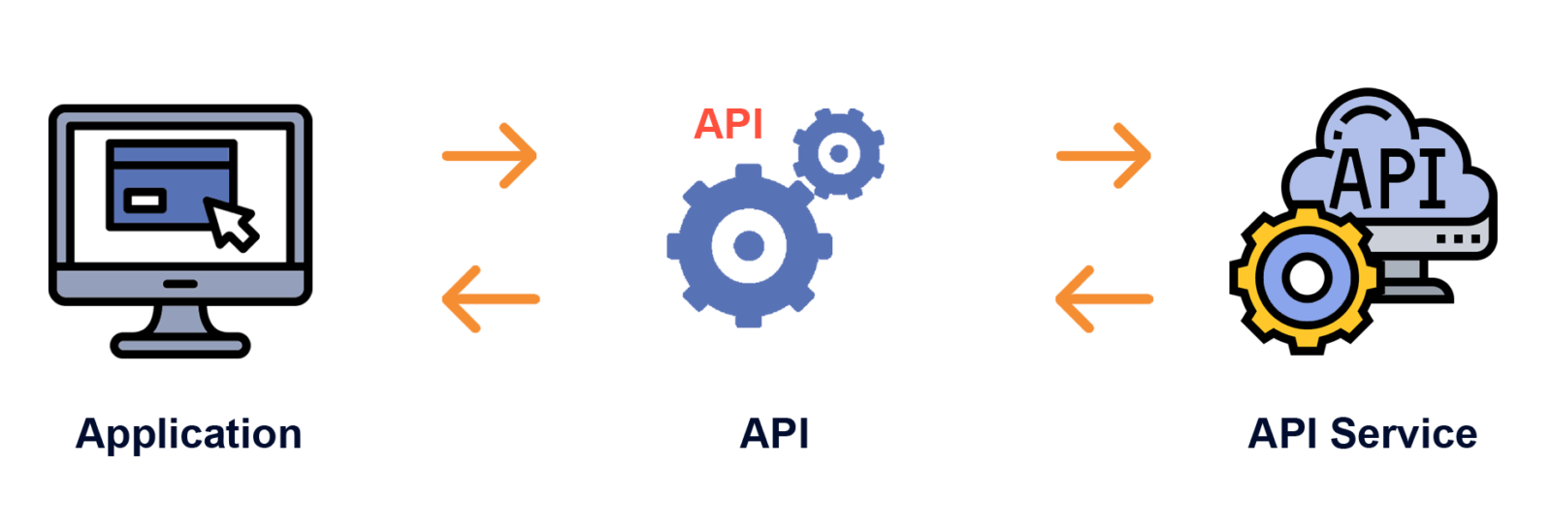
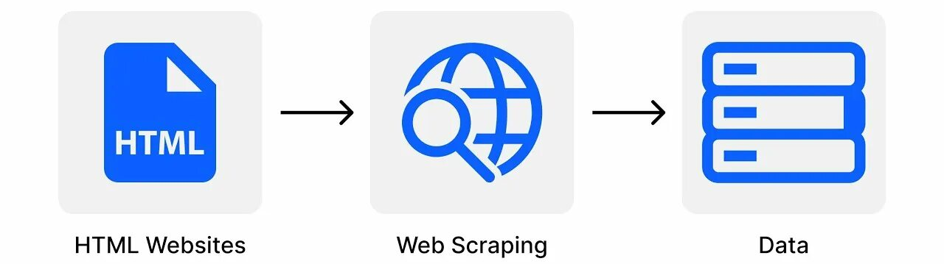
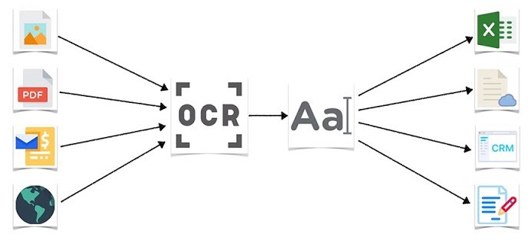
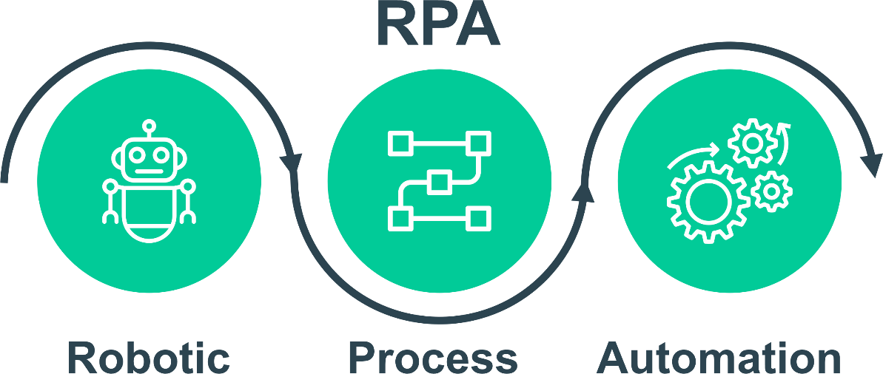
Способы и инструменты сбора данных
Программный интерфейс приложения | Сбор данных из интернет сайтов
Распознавание данных в документах | Опросы и роботизированный сбор
Notes:
Во время сбора данных информация извлекается из различных источников, которые для компании могут быть внутренними или внешними. Внутренние источники, также называемые первичными, сохраняют информацию внутри компании, охватывая такие области, как финансы, операции, персонал, взаимодействие с клиентами и поддержку. Примеры внутренних источников данных: Система enterprise resource planning (ERP);
Централизованная система бронирования и система управления собственностью отеля;
Система управления доходами;
Система обслуживания пассажиров авиакомпании;
ПО customer relationship management (CRM);
Веб-сайт онлайн-торговли компании;
Кол-центры;
Системы IIoT, отслеживающие состояние оборудования, и многое другое.
Также сюда включаются анкеты сотрудников и клиентов, бумажные и электронные опросники, а также различные виды распечаток документов. Данные из внутренних источников релевантны вашей компании, поэтому помогают понимать текущие показатели, эффективность операций и предпочтения клиентов, чтобы находить возможности для совершенствования. Но часто их недостаточно для роста бизнеса или охвата новых аудиторий. Внешние или сторонние источники данных связаны с внешней информации, поступающей от партнёров, конкурентов, из соцсетей, общих исследований рынка, баз данных с публично доступными датасетами и так далее. Факты и значения, генерируемые третьими сторонами, важны для понимания рыночных тенденций, вашей позиции относительно конкурентов и многого другого. Наш опыт показывает, что для создания точных прогнозов вам совершенно точно нужны и внутренние, и внешние источники. Для создания алгоритма прогнозирования стоимости номеров семейного отеля мы объединили его собственные данные о бронировании с информацией о конкурентах того же размера, расположенных в том же регионе.
В течение многих веков люди собирали данные вручную. Даже сегодня, в эпоху ChatGPT, мы всё ещё заполняем бумажные документы и вводим числа и слова в файл Excel для фиксации событий и наблюдений. Однако процессы, в которых задействованы бумажные документы и ручной ввод данных, длительны, трудоёмки и, что хуже сего, подвержены человеческим ошибкам. Ручной сбор данных всё ещё применим в мелких компаниях, но более крупные склонны отдавать на аутсорс эти монотонные и повторяющиеся задачи или максимально их автоматизировать. Ниже мы рассмотрим наиболее популярные методики упрощения сбора данных.
Извлечение данных при помощи интерфейсов программирования приложений
Application programming interface (API) — это слой ПО, позволяющий программам взаимодействовать друг с другом. Для прямого доступа к своим данным большинство современных платформ раскрывают публичные или приватные API. Благодаря API система может автоматически собирать интересующий вас контент. В отличие от веб-скрейпинга, подключения к API не представляют юридических трудностей, потому что их нельзя установить без разрешения источника данных, который может накладывать ограничения на количество запросов и типы доступного контента. Также он определяет формат данных, но чаще всего вам придётся иметь дело с файлами JSON, которые обычно используются в современных REST API.
Оптическое распознавание символов
Optical character recognition (OCR) — это технология, распознающая печатный или рукописный текст в отсканированных документах, изображениях PDF и других файлах, а затем преобразующая его в машиночитаемый электронный вид. Она позволяет не только быстро оцифровывать бумажные документы, но и извлекать ценный контент из различных документов, делая его доступным для дальнейшей обработки. Полнофункциональные системы наподобие ABBYY FineReader PDF и OCR-решения Google используют машинное обучение для анализа структуры документа и распознавания текста вне зависимости от его языка. Автоматизация процессов
Robotic process automation (RPA) — это тип ПО, предназначенный для выполнения повторяющихся и монотонных повседневных операций, обычно выполняемых людьми. Среди прочего, RPA-боты способны выполнять некоторые действия, связанные со сбором данных, например, открывать электронные письма и вложения, собирать статистику в социальных сетях, извлекать данные из предварительно указанных полей в документах, считывать требуемые данные из баз данных и электронных таблиц, и так далее. Традиционные RPA-инструменты способны работать только со структурированными и слабоструктурированными данными. Когда необходимо обрабатывать неструктурированные данные (которые, как мы помним, составляют 80-90% потенциально полезного контента), требуются более сложные решения на основе ИИ. Интеллектуальная обработка документов
Intelligent document processing (IDP) включает в себя: OCR для извлечения текста из сканов,
RPA для выполнения монотонных манипуляций со структурированными и слабоструктурированными данными, и
методики машинного обучения, в частности, компьютерное зрение и NLP, для классификации документов на основании текстов, изображений или визуальной структуры, извлечения значимой информации, очистки, упорядочивания и разметки неструктурированных данных с целью их подготовки для обучения моделей машинного обучения.
IDP может использоваться для сбора и очистки данных из заявлений о страховых случаях, медицинских форм, счетов, договоров и других документов, минимизируя вмешательство человека. Веб-скрейпинг
Веб-скрейпинг — это автоматизированный способ сбора, фильтрации и структурирования данных с веб-сайтов. Обычно веб-скрейперы или боты обходят множество веб-страниц, собирая цены, подробности о товарах, комментарии пользователей и многое другое. Стоит заметить, что не каждый вид веб-скрейпинга легален. Вы можете свободно скрейпить собственный веб-сайт и, в большинстве случаев, собирать публично доступные данные в Интернете (если они не скрыты за логином). Однако некоторые типы данных защищены нормами права. В основном это касается личных данных — фамилий, паспортных данных, контактов, мест, предпочтений в шопинге, видеозаписей людей, политических мнений и так далее. Например, принятый в ЕС закон General Data Protection Regulation (GDPR) применим к любой информации, которую можно использовать для идентификации европейского гражданина. Кроме того, стоит помнить о том, что многие онлайн-сервисы запрещают скрейпинг. Airbnb не разрешает использовать «любых роботов, пауков, краулеров, скрейперов и других автоматизированных средств или процессов доступа или сбора данных и другого контента, а также любые иные способы взаимодействия с платформой Airbnb Platform для любых целей». Поэтому перед запуском веб-бота следует тщательно изучить правила пользования веб-сайтом. Также можно собирать данные при помощи веб-форм, современных чат-ботов и других инструментов, или автоматически собирать их с датчиков, IoT-устройств и систем терминалов оплаты. Но как бы то ни было, сбор данных и его методики не могут быть успешными без наличия места для хранения данных.

Slide 7
Хранилища, витрины и озера данных
 | Хранилища данных | Озёра данных | Витрины данных
Использование | Источник бизнес-данных организации, долговременной отчетности и аналитики | Предметно-ориентированную информацию аналитик получает сам | Использование происходит в рамках департамента или субъекта бизнеса
Какие данные и сколько | Большие объемы структурированной и обработанной информации | Большие объемы как структурированной так и неструктурированной или сырой информации | Ограниченное количество обработанной, подготовленной и структурированной информации
Источники данных | Перечень внешних и внутренних источников, относящихся к бизнесу или задаче | Любые внешние и внутренние источники | Несколько связанных источников готовой бизнес-информации
Простота использования | Сложно составить структуру и схему данных перед использованием | Сложно получать данные из свалки данных для определенных бизнес-целей | Легкость в получении данных для решения задачи
Notes:
Репозитории данных: где хранить собранные данные
Виды и объёмы собираемых данных определяют выбор репозитория данных. Во многих случаях компаниям нужно комбинировать несколько технологий для адаптации различной информации. Давайте рассмотрим основные варианты, из которых можно выбирать. Реляционные или нереляционные базы данных
Как мы говорили выше, реляционные или SQL-базы данных предназначены для структурированных или табличных данных. Среди прочего, их стоит выбирать для сбора и хранения финансовых транзакций, списков инвентаризации, предпочтений клиентов, дел сотрудников и подробностей бронирования. Согласно проведённому в 2023 году опросу Stack Overflow, самыми популярными SQL-решениями пока являются PostgreSQL, MySQL, SQLite, и Microsoft SQL Server. Нереляционные базы данных подходят для видов и структур данных, отличающихся от таблиц. Они более масштабируемы, чем SQL, и способны справляться с бОльшими объёмами данных. В зависимости от поддерживаемого формата данных, репозитории NoSQL могут быть: основанными на документах для файлов JSON и имеющих схожую с JSON структуру (MongoDB, Amazon Document DB и Elasticsearch);
хранилищем данных «ключ-значение», представляющим каждый элемент данных как пару имени или ключа атрибута (гендер, цвет, цена и так далее) и его значения (мужчина, красный $100 и так далее). Самые популярные примеры этого типа — Redis и Amazon DynamoDB;
столбчатые, упорядочивающие данные в виде наборов столбцов, а не хранящие их в строках, как в SQL-базах данных. Хорошо известными столбчатыми технологиями являются Apache HBase и Apache Cassandra, принадлежащие к экосистеме big data Hadoop;
графовыми, предназначенными для графовых структур, где примеры данных соединены при помощи определённых связей, как в Neo4J, Amazon Neptune и OrientDB.
Хранилища/витрины/озёра данных
С ростом объёмов и разнообразия данных бизнес сталкивается с потребностью в централизованном месте для сбора и хранения информации. Такой единый репозиторий позволяет компаниям избегать обособленных баз данных, помогает консолидировать контент и делает его доступным различным специалистам организации. Существует две отличающиеся, возможно, даже противоположные архитектуры хранения больших датасетов — хранилище и озеро данных.
Хранилище данных (data warehouse, DW) — это, по сути, большая реляционная база данных, содержащая структурированные (а иногда слабоструктурированные) данные из всех отделов и служащая в качестве единственного источника истины для всей компании. Для извлечения информации из различных источников и упорядочивания её в единый формат DW используют процесс Extract, Transform, Load (ETL), подготавливая её для аналитики данных и BI. Более мелкие и простые сегменты DW, предназначенные для одного направления или отдела бизнеса называются витринами данных (data mart). Они позволяют командам быстрее получать доступ к конкретным данным и анализировать их. Озеро данных (data lake) содержит сырые данные вне зависимости от их структурированности. Эта архитектура подходит в ситуациях, когда организация собирает много информации, но пока не решила, что с ней делать. В отличие от DW, где обычно используется ETL, озёра данных работают с Extract, Load, Transform (ELT) — процессом, обеспечивающим быстрое потребление данных, но не готовящим их для применения в бизнесе. Относительно новая архитектура под названием data lakehouse — это нечто среднее между хранилищами и озёрами, она объединяет преимущества обоих этих подходов.

Slide 8
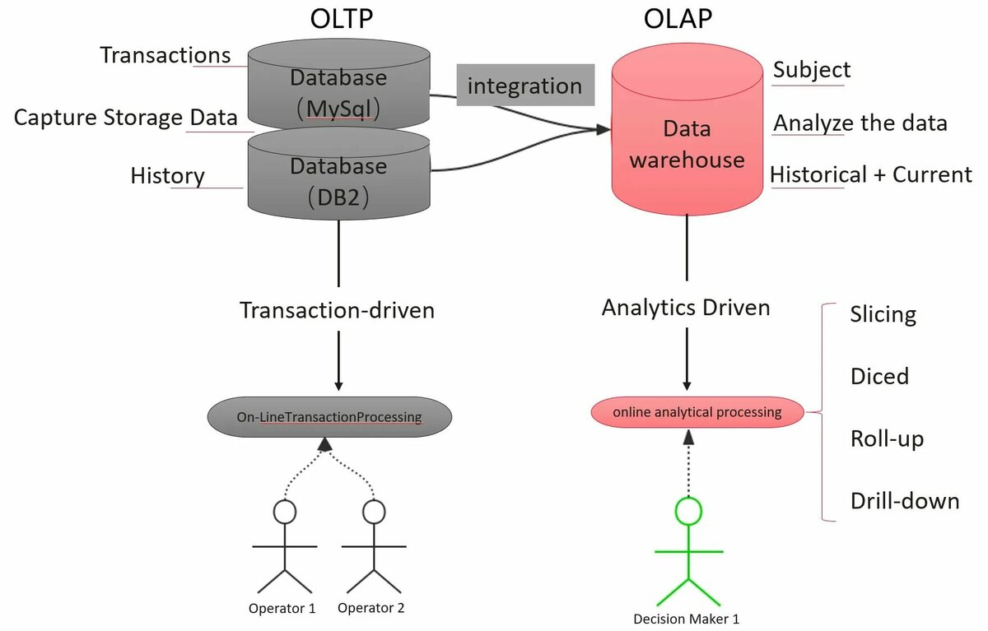
OLTP и OLAP системы
Notes:
Оперативная обработка транзакций (OLTP) — это управление данными о транзакциях с помощью компьютерных систем. Системы OLTP записывают операции обмена данными в организации, выполняющиеся каждый день, и поддерживают запрашивание этих данных, чтобы на их основе делать выводы. Транзакционные данные. Данные о транзакциях — это сведения, полученные в результате отслеживания взаимодействий, связанных с деятельностью организации.
Для них хорошо подходят сильно нормализованные модели данных. Типичными примерами OLTP-приложений являются системы складского учета, системы заказов билетов, банковские системы, выполняющие операции по переводу денег, и т.п. Основная функция подобных систем заключается в выполнении большого количества коротких транзакций.

Slide 9
OLTP и OLAP системы
 | OLTP | OLAP
Работа с данными | Внесение данных, поиск | Анализ, обработка, ML
Характер данных | Операционные, детализированные | Агрегированные, сегментированные данные за большой период времени
Сложность работы | Много простых однотипных транзакций | Сложные транзакции единоразовые транзакции
Тип данных | Структурированные данные | Структурированные, агрегаты, ключ-значение
Notes:
Ключевыми целями приложений OLTP являются доступность, скорость, параллелизм и восстанавливаемость (долговечность). Сокращение бумажных трат и более быстрый и точный прогноз доходов и расходов - оба являются примерами того, как OLTP упрощает работу бизнеса. Однако, как и многие современные онлайн-решения в области информационных технологий, некоторые системы требуют автономного обслуживания, что дополнительно влияет на анализ затрат и выгод онлайн-системы обработки транзакций.
OLTP означает Обработка транзакций онлайн. Это система управления базами данных, которая используется для транзакционных систем. Базы данных OLTP предназначены для записи и управления ежедневными транзакциями в режиме реального времени. В системах, где быстрый доступ к данным и их извлечение имеют решающее значение, OLTP-системы превосходны, поскольку они оптимизированы для высокоскоростной обработки транзакций.
OLAP (Online Analytical Processing)- это система аналитической обработки данных. Она предназначена для подготовки отчетов, построения прогностических сценариев и выполнения статистических расчетов на базе больших информационных массивов, имеющих сложную структуру.

Slide 10
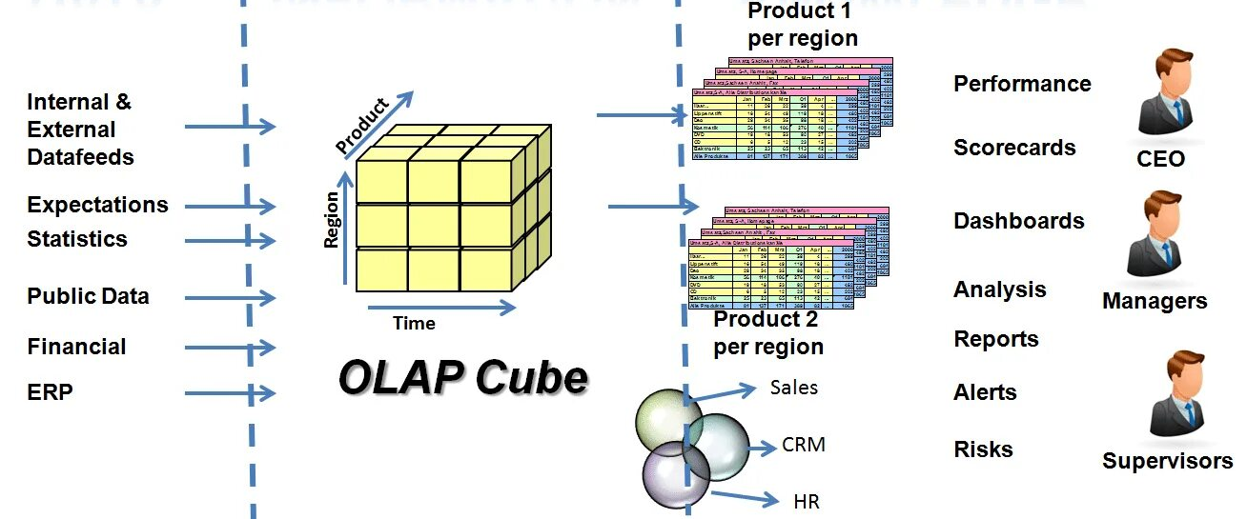
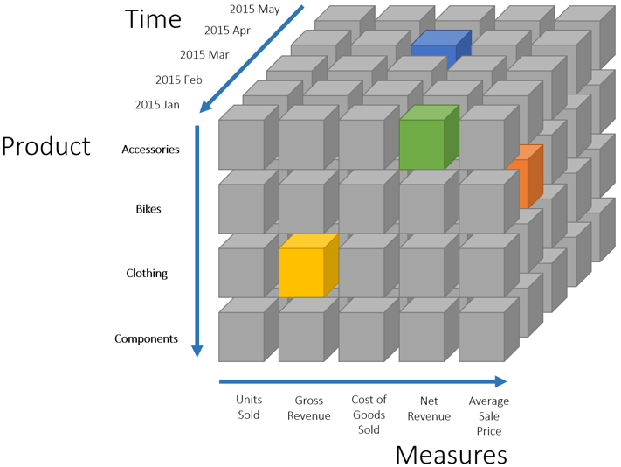
OLAP системы хранения

Slide 11
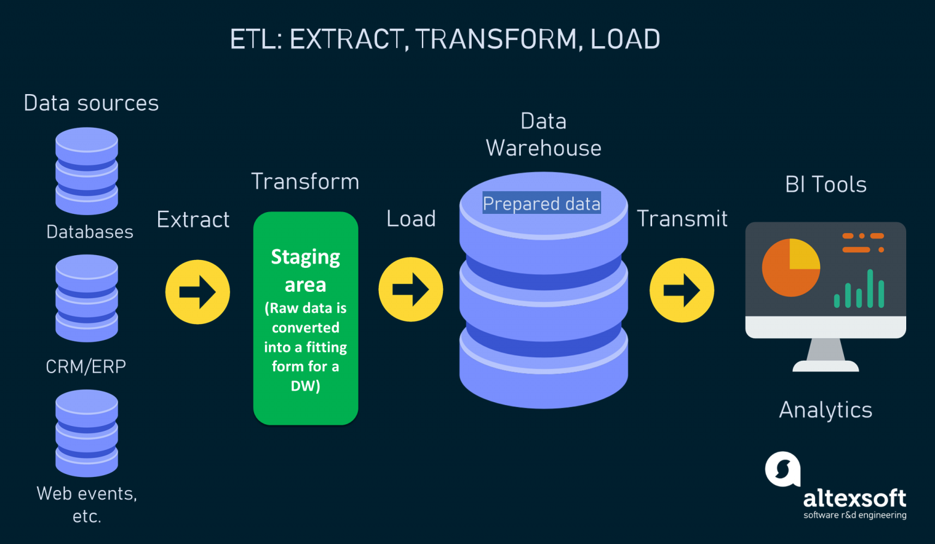
ETL процесс
Notes:
ETL:
Ø извлечение данных из внешних источников
Ø трансформация и очистка данных, чтобы они соответствовали потребностям бизнес-модели
Ø загрузка данных в хранилище
Хранилище данных
Ø источник данных
Ø промежуточная область
Ø получатель данных
Поток данных – перемещение данных от источника к получателю
Загрузка данных
Ø поток добавления
Ø поток обновления (дополнения)

Slide 12
Преобразования данных в ETL
Категории операций над данными в ETL
преобразование структуры данных
агрегирование данных
перевод значений
создание новых данных
очистка данных
Цели преобразования данных
обеспечение технической, логической совместимости данных
подготовка данных к извлечению
перенос данных в хранилище

Slide 13
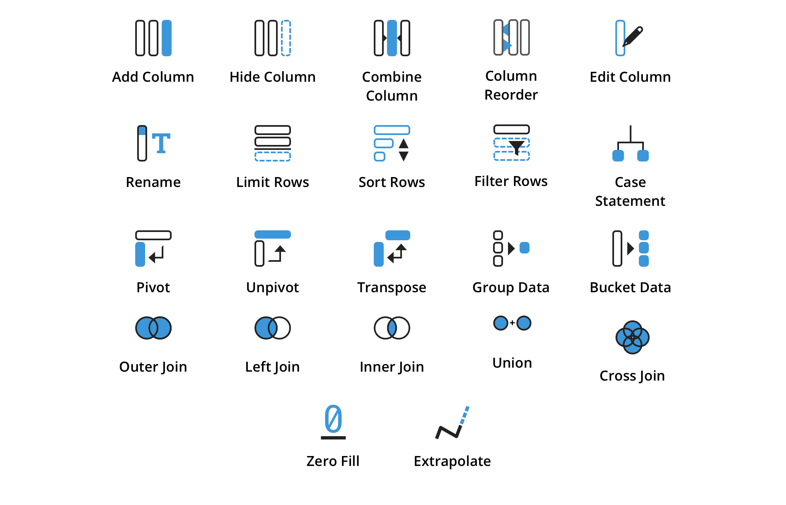
Базовые операции преобразования данных
Notes:
Ø Параметры полей
Ø Квантование
Ø Фильтр строк
Ø Сортировка
Ø Обогащение данных
Ø Табличная подстановка значений
Ø Группировка
Ø Вычисляемые значения
Ø Преобразование упорядоченных данных
Ø Транспонирование

Slide 14




Применение ETL процесса
Перемещение данных в облако в процессе облачной миграции
Перемещение данных в хранилище данных
Объединение данных в интеграции с существующими данными
Перенос данных в одно место от разных IoT, бизнес-данных
Осуществление процесса репликации данных

Slide 15
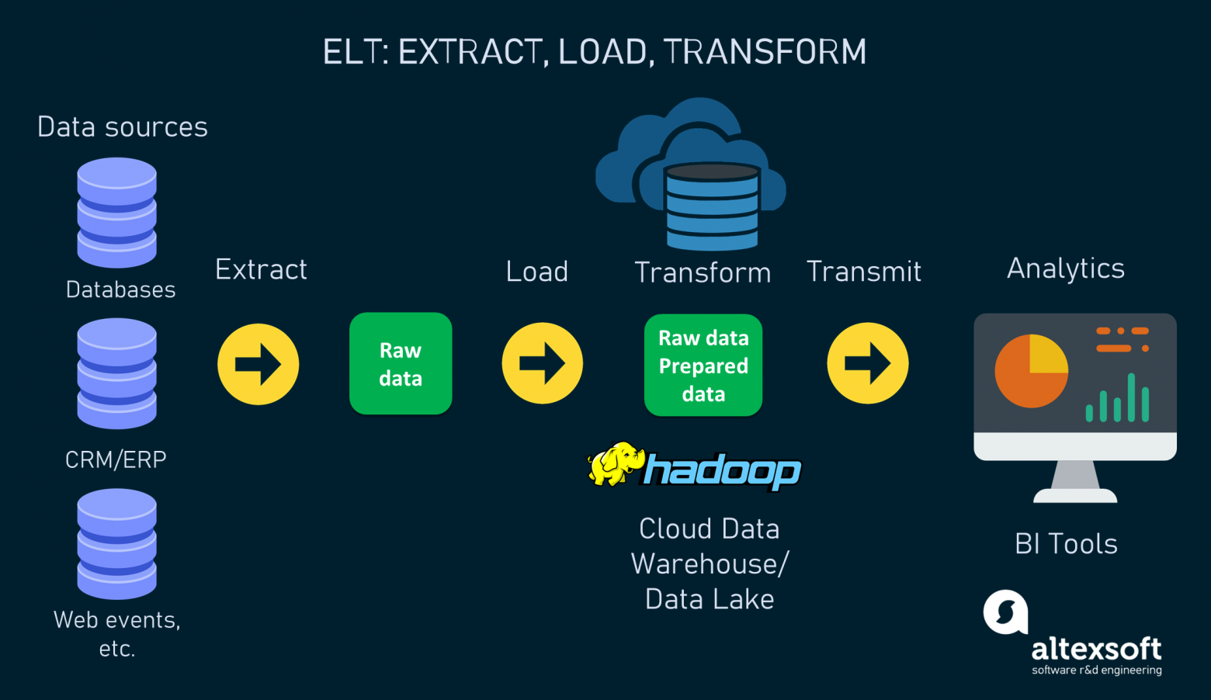
ELT процесс

Slide 16
ELT процесс
Категории операций над данными в ETL
Придание структуры данным
Векторизация данных
Пакетная/Потоковая предобработка данных
Использование моделей ИИ
Цели операций в ELT процессе
Придать информации бизнес-ценность
Настроить конвейер потоковых данных
Решать задачи на неструктурированных данных
Обучение глубоких моделей ИИ

Slide 17
Пример
Задача аналитика: оценить продажи магазинов
Разные способы заполнения форм учета у каждого магазина: разная структура и формат хранения
Способ решения: N скриптов для преобразования таблиц, сборщик
Минусы:
поддержка N скриптов одновременно
изменение структуры отчетов магазинов во времени => искать и переписывать скрипты
появление нового магазина =>новый скрипт
изменение формата отчетности => изменения во все скрипты
сложная отладка и поддержка

Slide 18
Пример
Производитель товаров работает не напрямую с магазинами, а через посредников
Посредники посещают магазины, пытаются стимулировать продажи
N магазинов и К дистрибьюторов
Задача: агрегировать данные магазинов и сравнить их с результатами дистрибьюторов (у всех данные имеют разную структуру и формат)
1 способ: самописное решение
2 способ: закупить ПО у третьей стороны
Процесс анализа: данные консолидируются => трансформируются (агрегируются) => загружаются в систему для анализа

Slide 19
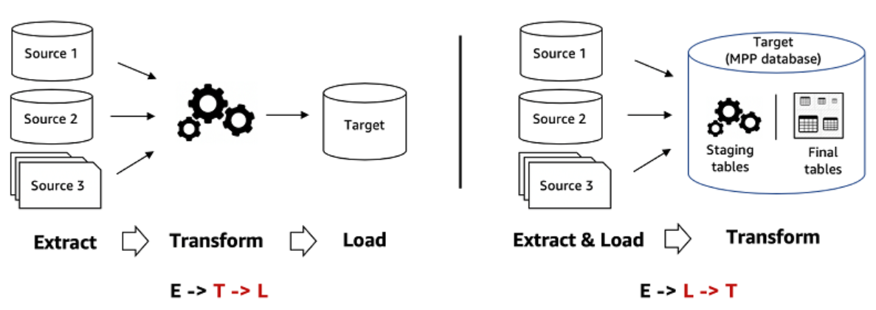
ETL против ELT

Slide 20
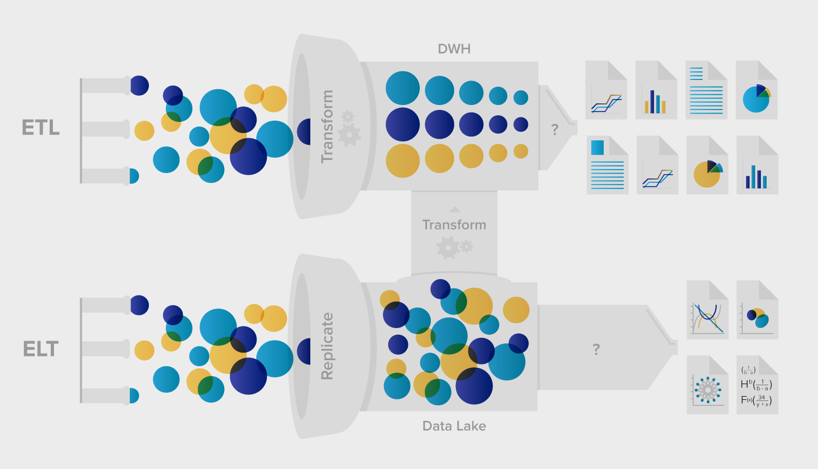
ETL не против ELT

Slide 21
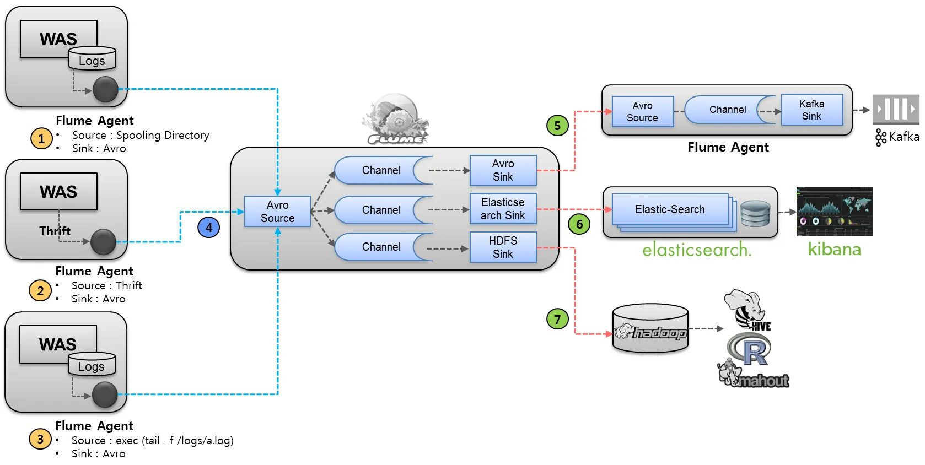
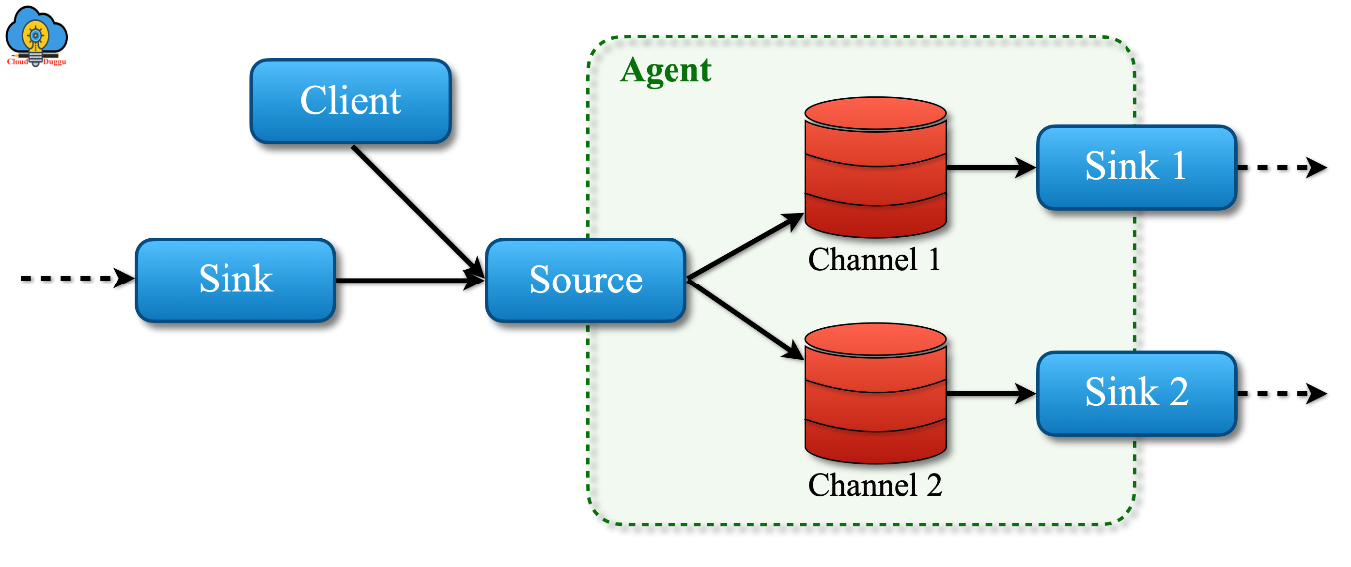
Apache Flume
Специализация на логах
Гарантированная доствка данных и резервирование
Простота архитектуры (source, channel, sink)
Масштабируемость на основе агентов
Используется для передачи данных в HDFS или HBase
Notes:
Apache Flume — это распределенная служба для эффективного сбора, агрегирования и перемещения больших объемов данных, особенно лог-файлов, в централизованное хранилище.
Особенности: - Специализация на логах: Оптимизирован для сбора и передачи логов из множества источников. - Надежность: Обеспечивает гарантированную доставку данных с возможностью резервирования. - Простота архитектуры: Состоит из источников (Source), каналов (Channel) и приемников (Sink), что облегчает конфигурацию. - Масштабируемость: Легко масштабируется путем добавления дополнительных агентов. - Интеграция с Hadoop: Часто используется для передачи данных в HDFS или HBase.
Применение: - Сбор и агрегация лог-файлов. - Передача больших объемов событийных данных в системы хранения и обработки.

Slide 22
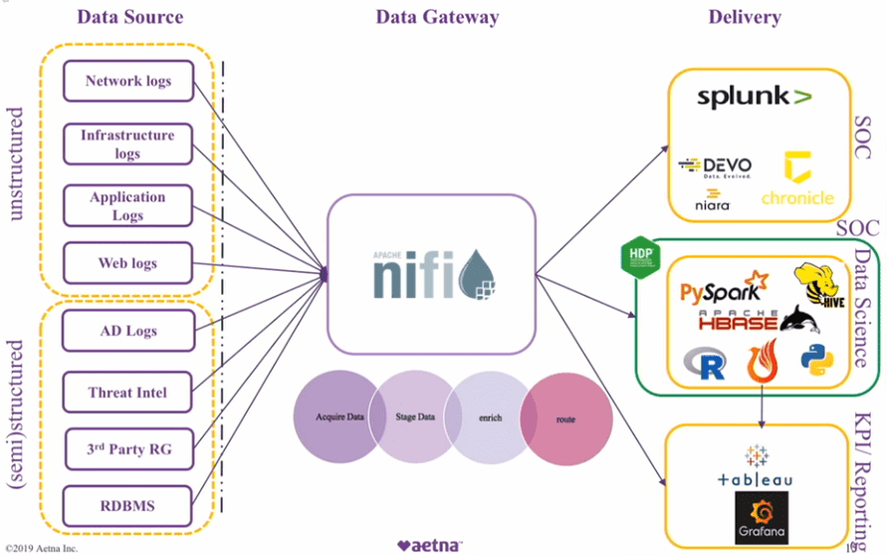
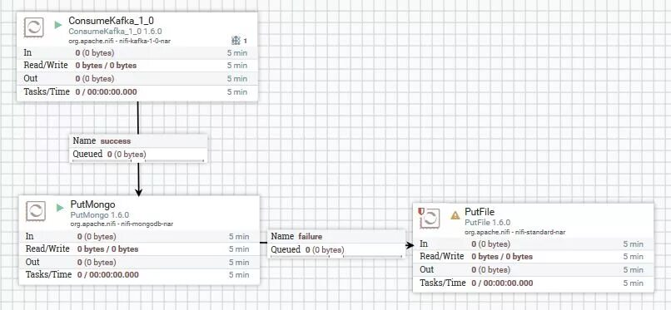
Apache NIFI
Визуальное программирование (low-code)
Низкая задержка выполнения
Готовые компоненты подключения и приемника данных
Динамическое изменение конфигурации потоков без остановки системы
Поддержка контроля доступа, шифрования
Notes:
Apache NiFi — это система для автоматизации потоков данных между системами. Она обеспечивает высокоуровневый веб-интерфейс для создания, мониторинга и управления потоками данных в режиме реального времени.
Особенности: - Визуальное программирование: Создание потоков данных с помощью drag-and-drop интерфейса без необходимости писать код. - Обработка в реальном времени: Поддерживает обработку и передачу данных с низкой задержкой. - Богатый набор процессоров: Содержит множество готовых компонентов для подключения к различным источникам и приемникам данных. - Отслеживание происхождения данных: Полноценная функция отслеживания пути данных для аудита и отладки. - Гибкость потоков: Возможность динамического изменения конфигурации потоков без остановки системы. - Безопасность: Поддержка контроля доступа, шифрования данных и аутентификации. Применение: - Интеграция разнородных систем. - Маршрутизация и трансформация данных. - Управление потоками данных в режиме реального времени.

Slide 23
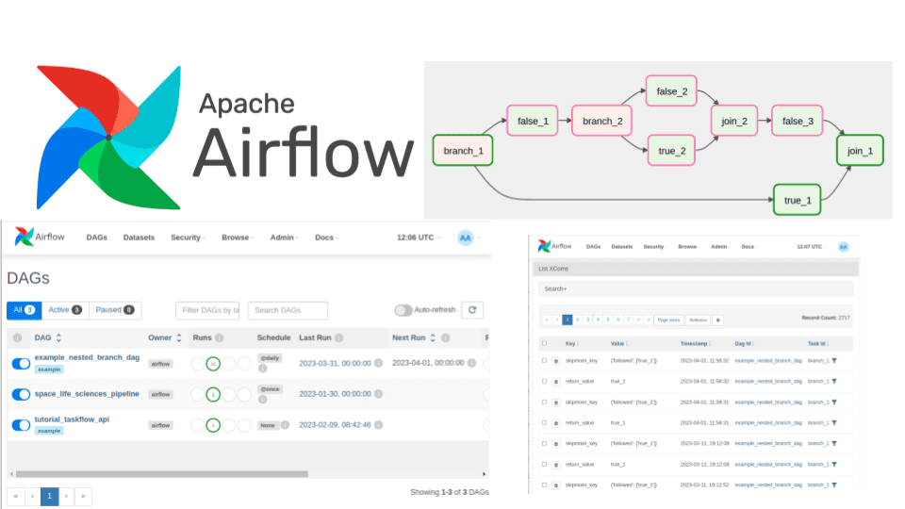
Apache Airflow
DAG создается с помощью Python API
Интеграция с системами через операторы и сенсоры
Поддержка планирования задач по расписанию или на основе событий
Веб-интерфейс для отслеживания выполнения задач, статуса и логов
Распределенная среда выполнения, прозрачность
Notes:
Apache Airflow — это платформа для программного создания, планирования и мониторинга рабочих потоков (workflows). Она позволяет определять задачи и их зависимости в виде направленного ацикличного графа (DAG).
Особенности:
Программируемость: Рабочие процессы определяются с помощью Python, что дает гибкость и возможность использовать логические конструкции языка. - Расширяемость: Легко интегрируется с различными системами через операторы и сенсоры. - Планирование: Поддерживает сложное планирование задач по расписанию или на основе событий. - Мониторинг и управление: Предоставляет веб-интерфейс для отслеживания выполнения задач, их статуса и журналов. - Масштабируемость: Может работать в распределенной среде, поддерживает параллельное выполнение задач.
Применение
- Оркестрация ETL-процессов. - Автоматизация и управление сложными рабочими процессами. - Планирование периодических задач.

Slide 24
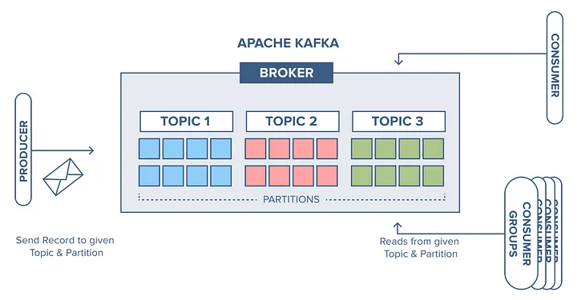
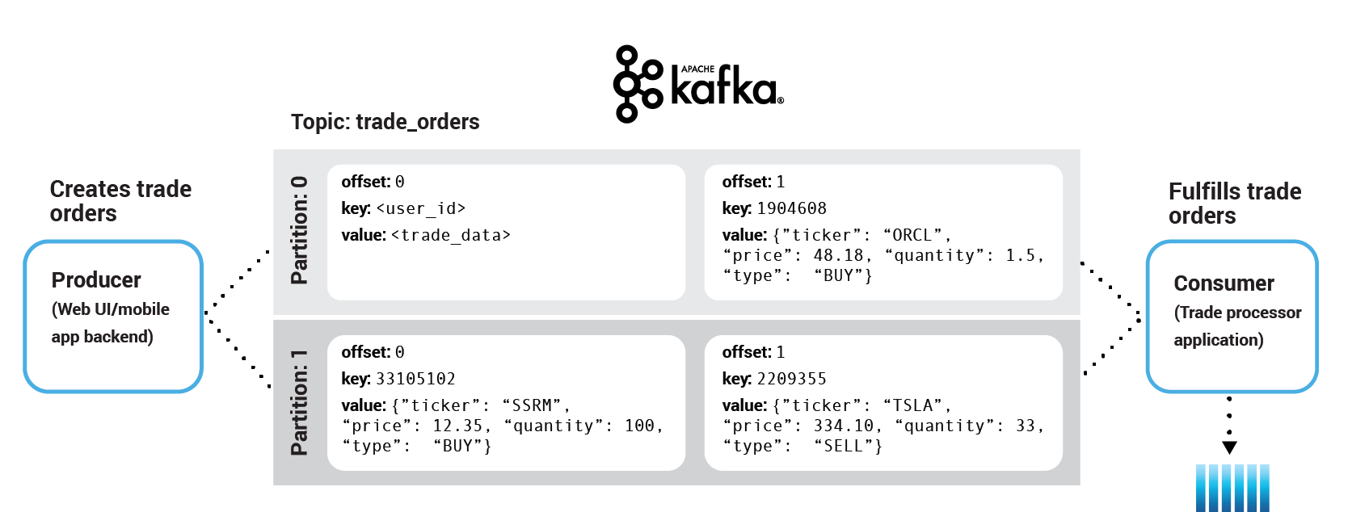
Apache Kafka
Высокая пропускная способность
Хранение сообщений в хранилище (на дисках)
Сервисная модель потребитель/производитель
Горизонтально масштабируется через распределение нагрузки
Репликация данных для обеспечения отказоустойчивости
Notes:
Apache Kafka — это распределенная стриминговая платформа, предназначенная для построения потоков данных и приложений, работающих в реальном времени.
Особенности: - Высокая пропускная способность: Способна обрабатывать миллионы сообщений в секунду с низкой задержкой. - Хранение сообщений: Данные сохраняются на дисках, что позволяет повторное считывание сообщений. - Модель публикации-подписки: Производители (producers) публикуют сообщения, а потребители (consumers) на них подписываются. - Масштабируемость: Горизонтально масштабируется через распределение нагрузки по кластерам. - Надежность: Поддерживает репликацию данных для обеспечения отказоустойчивости.
Экосистема: Имеет обширную экосистему, включая Kafka Streams для потоковой обработки и Kafka Connect для интеграции с внешними системами.
Применение: - Реализация очередей сообщений. - Построение систем обработки данных в реальном времени. - Сбор и обработка метрик и логов. - Построение микросервисной архитектуры.

Slide 25
Инструменты для сбора и предобработки данных
Инструмент | Назначение | Особенности
Apache Flume | Сбор и перенос лог-файлов | Специализация на логах, простота, масштабируемость
Apache NIFI | Управление потоками данных в реальном времени | Визуальное программирование, отслеживание данных
Apache Airflow | Оркестрация рабочих процессов | Программируемость, планирование, мониторинг
Apache Kafka | Платформа обработки потока данных в реальном времени | Высокая производительность, хранение сообщений
Notes:
Выбор инструментов в зависимости от задач
- Если требуется управлять сложными зависимостями задач и планировать их выполнение, то Apache Airflow будет оптимальным выбором. - Для визуального создания и управления потоками данных, особенно при необходимости быстро менять конфигурацию, подойдет Apache NiFi. - При необходимости сбора и передачи больших объемов логов в централизованное хранилище целесообразно использовать Apache Flume. - Если нужно обеспечить высокопроизводительную передачу и обработку потоковых данных в реальном времени, то следует выбрать Apache Kafka.

Slide 26
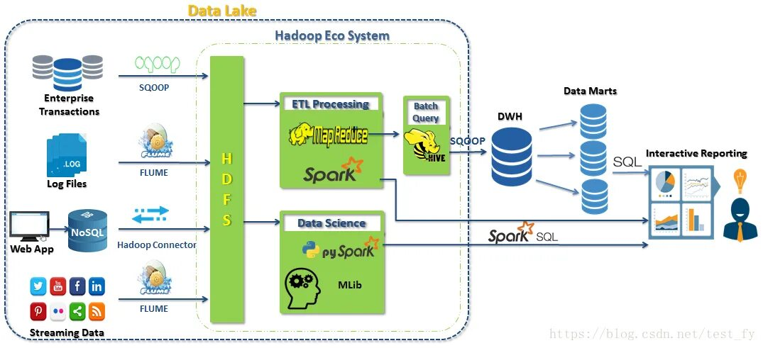
ETL не против ELT

Slide 27
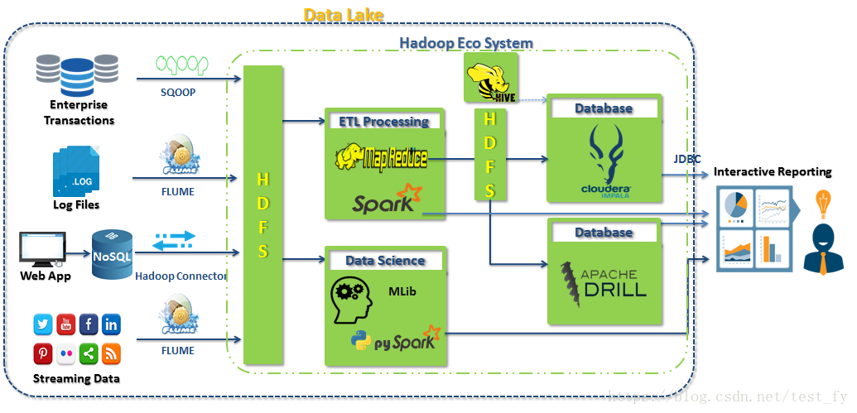
ETL не против ELT

Slide 28
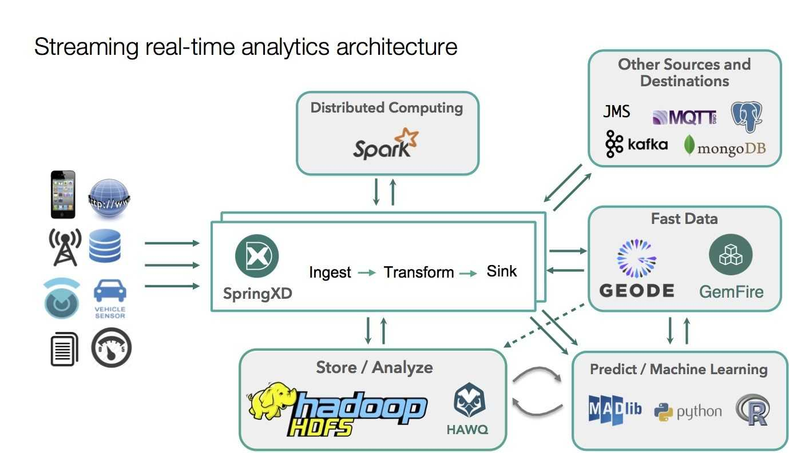
Возможная архитектура обработки в реальном времени

Slide 29
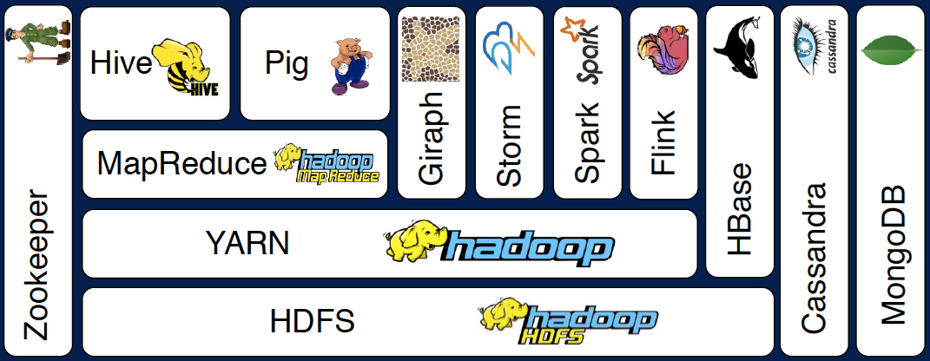
Экосистема Hadoop (Apache)
Notes:
HDFS (Hadoop Distributed File System): - Распределенная файловая система, разработанная для запуска на стандартном аппаратном обеспечении. - Обеспечивает высокую пропускную способность доступа к данным. - Реплицирует данные между узлами для обеспечения отказоустойчивости. MapReduce: - Программная модель и платформа для обработки больших объемов данных параллельно на кластере. - Состоит из двух этапов: Map (отображение) и Reduce (сокращение), что позволяет обрабатывать данные в распределенной среде. YARN (Yet Another Resource Negotiator): - Система управления ресурсами в кластерах Hadoop. - Позволяет различным фреймворкам (например, Spark, Flink) использовать ресурсы кластера.
Apache Hive — это система хранилища данных (data warehouse) для Hadoop, которая обеспечивает SQL-подобный язык (HiveQL) для получения и анализа данных, хранящихся в HDFS.
SQL-подобный интерфейс: Позволяет аналитикам работать с большими данными, используя знакомый синтаксис SQL. - Интеграция с Hadoop: Запросы Hive преобразуются в задания MapReduce, Tez или Spark для выполнения на кластере. - Расширяемость: Возможность определения пользовательских функций (UDF) на Java и Python. - Поддержка различных форматов данных: Текстовые файлы, SequenceFiles, RCFiles, ORC, Parquet и другие.
Применение: - Бизнес-аналитика на больших наборах данных. - Создание отчетов и дашбордов. - Хранение и управление структурированными данными в Hadoop.
Apache Pig — это платформа для анализа больших наборов данных, которая предоставляет высокий уровень абстракции благодаря использованию собственного языка Pig Latin. Особенности: - Язык высокого уровня (Pig Latin): Упрощает написание сложных процессов обработки данных по сравнению с Java для MapReduce. - Легкость обучения: Интуитивно понятный синтаксис для разработчиков и аналитиков. - Расширяемость: Поддержка пользовательских функций для сложных операций. - Интеграция с Hadoop: Pig Latin скрипты преобразуются в задания MapReduce для выполнения на кластере. Применение: - Предобработка данных для последующего анализа. - Трансформация и очистка больших объемов данных. - Быстрое прототипирование аналитических задач.
Apache ZooKeeper — это централизованная служба для обеспечения координации и управления конфигурацией в распределенных системах. - Иерархическая файловая система: Данные хранятся в виде дерева, что облегчает доступ и управление. - Высокая производительность: Обеспечивает быстрое чтение и запись данных.
Отказоустойчивость: Использует репликацию для обеспечения доступности данных при сбоях узлов
- Примитивы синхронизации: Предоставляет базовые механизмы для реализации сложных координационных задач.
Применение: - Управление конфигурацией распределенных приложений. - Координация и синхронизация сервисов. - Реализация распределенных блокировок и выбор лидера. - Обнаружение сервисов в кластерах.
Apache Cassandra — это распределенная база данных NoSQL, предназначенная для обработки больших объемов данных, обеспечивая высокую доступность без единичных точек отказа. - Масштабируемость: Горизонтальное масштабирование путем добавления новых узлов без простоев. - Высокая доступность: Репликация данных между датацентрами и узлами. - Модель данных на основе колонок: Гибкая схема позволяет хранить неструктурированные данные. - Настраиваемая консистентность: Возможность балансировать между консистентностью и доступностью в зависимости от требований приложения. Применение: - Приложения, требующие высокой производительности записи. - Хранение данных в реальном времени (временные ряды, журналы событий). - Геораспределенные приложения с необходимостью репликации данных между регионами. - Интернет вещей (IoT), социальные сети, платежные системы.
Apache Spark — это высокопроизводительный кластерный вычислительный фреймворк для обработки больших объемов данных как в оперативной памяти, так и на диске.
Применение: - Аналитика больших данных в режиме реального времени и пакетная обработка. - Реализация алгоритмов машинного обучения на больших наборах данных. - Обработка потоковых данных (Spark Streaming и Structured Streaming). - Интерактивный анализ данных.
Apache HBase — это распределенная, масштабируемая, колонко-ориентированная база данных NoSQL, построенная поверх HDFS.
Хранение больших таблиц: Способность хранить миллиарды строк и миллионы колонок. - Быстрый доступ к данным: Оптимизирован для случайного чтения и записи в режиме реального времени. - Гибкая модель данных: Поддержка данных без фиксированной схемы. - Интеграция с Hadoop: Возможность использования MapReduce для обработки данных из HBase.
Применение: - Хранение и доступ к большим объемам неструктурированных данных. - Временные ряды, журналы событий, социальные сети. - Приложения, требующие быстрого доступа к данным в реальном времени.
Замена традиционных реляционных баз данных для определенных сценариев.
Apache Flink — это платформа с открытым исходным кодом для обработки потоковых и пакетных данных с низкой задержкой. Особенности: - Низкая задержка и высокая пропускная способность: Подходит для приложений, требующих быстроты реакции. - Семантика точно-однажды: Гарантирует, что каждое событие будет обработано ровно один раз. - Обработка событийного времени: Поддерживает сложные операции с учетом времени события, а не времени обработки. - Управление состоянием: Надежное сохранение состояния приложений, позволяющее восстанавливаться после сбоев. - Поддержка SQL и таблиц: Flink Table API и SQL для декларативных запросов к потоковым и статическим данным.
Применение: - Реализация приложений реального времени для аналитики и мониторинга. - Потоковая обработка данных в IoT-приложениях. - Машинное обучение на потоках данных. - Детектирование аномалий и событий.

Slide 30
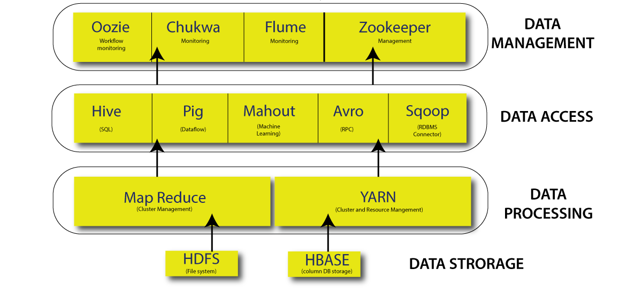
Экосистема Hadoop

Slide 31
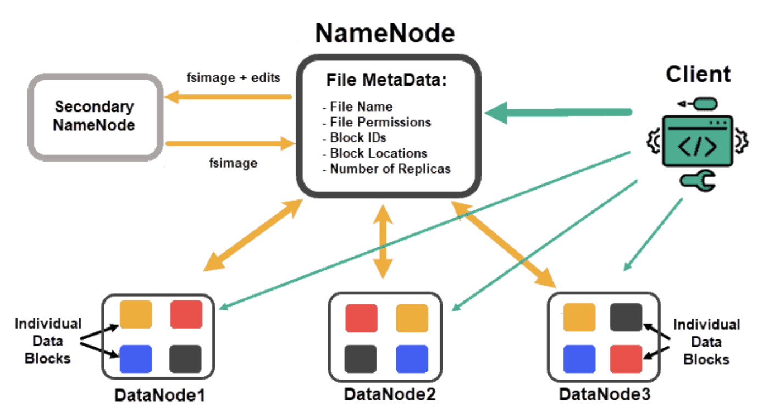
Hadoop HDFS принцип работы
Notes:
HDFS (Hadoop Distributed File System) — это распределенная файловая система, разработанная для работы с большими объемами данных в кластерах стандартного аппаратного обеспечения. Она предоставляет надежное, масштабируемое и высокопроизводительное хранилище данных, которое является основой экосистемы Hadoop.
Архитектура "мастер-слейв" HDFS построена по архитектуре "мастер-слейв" и состоит из двух основных типов узлов: - NameNode (узел-менеджер): Отвечает за управление файловой системой и метаданными. - DataNode (рабочие узлы): Отвечают за хранение и обслуживание фактических данных.
2. Разбиение данных на блоки - Блоки данных: Файлы в HDFS разбиваются на большие блоки фиксированного размера (по умолчанию 128 МБ или 256 МБ). - Репликация блоков: Каждый блок данных автоматически реплицируется на нескольких DataNode для обеспечения отказоустойчивости (по умолчанию фактор репликации равен 3).
NameNode - Хранение метаданных: NameNode хранит информацию о структуре файловой системы, такой как имена файлов и директорий, права доступа, сопоставление файлов с блоками и расположение блоков на DataNode. - Управление доступом: NameNode обрабатывает запросы клиентов на операции с файловой системой (создание, удаление, переименование файлов и директорий). - Отслеживание состояния DataNode: NameNode регулярно получает отчеты от DataNode о состоянии блоков и узлов (Heartbeat и BlockReport).
2. DataNode - Хранение блоков данных: DataNode хранят фактические блоки данных на локальной файловой системе. - Обслуживание запросов клиента: DataNode непосредственно обслуживают запросы на чтение и запись данных от клиентов. - Отчеты NameNode: DataNode периодически отправляют NameNode информацию о доступных блоках и своем состоянии.
ChatGPT 4 | Midjourney | Claude | Suno: - Балансировка нагрузки: Параллельный доступ к разным DataNode распределяет нагрузку по кластеру. — ▎Отказоустойчивость и надежность ▎1. Репликация блоков - Цель репликации: Обеспечить доступность данных в случае отказа узлов. - Распределение реплик: - Реплики блоков размещаются на разных DataNode и, по возможности, в разных стойках для обеспечения устойчивости к отказам оборудования и сети. ▎2. Обнаружение и обработка ошибок - Heartbeat и BlockReport: - DataNode периодически отправляют Heartbeat-сообщения NameNode для подтверждения своей работоспособности. - Отсутствие Heartbeat от DataNode в течение определенного времени рассматривается как сбой узла. - Перераспределение реплик: - При обнаружении недостающих реплик NameNode инициирует создание новых копий на других DataNode. - Балансировка данных: - HDFS автоматически балансирует данные по кластеру для оптимального использования места и ресурсов. ▎3. Защита NameNode - Единичная точка отказа: - Первоначально NameNode был единичной точкой отказа в HDFS. - Резервирование NameNode: - В более современных версиях реализованы механизмы High Availability (HA) с использованием активного и пассивного NameNode. - Журнал изменений файловой системы (EditLog) и снимки состояния (FsImage) синхронизируются между NameNode для обеспечения непрерывной работы. — ▎Особенности HDFS ▎1. Оптимизация для масштабируемости - Большие блоки данных: - Увеличение размера блока снижает количество метаданных, которыми управляет NameNode, что повышает производительность и масштабируемость. - Производительность при последовательном доступе: - HDFS оптимизирован для последовательного чтения и записи больших файлов, а не для случайного доступа. ▎2. Архитектурные решения - Простота узлов: - DataNode выполняют простые операции по хранению и передаче данных, что позволяет использовать недорогое оборудование. - Разделение метаданных и данных: - NameNode управляет только метаданными, что позволяет ему эффективно работать в памяти и быстро реагировать на запросы. ▎3. Ограничения - Не рекомендуется для малых файлов: - Хранение большого количества мелких файлов приводит к перегрузке NameNode из-за роста объема метаданных. - Операции изменения файла: - HDFS не поддерживает произвольную модификацию файлов; данные можно только добавлять в конец файла. — ▎Пример работы HDFS Сценарий: Компания собирает лог-файлы от миллионов пользователей ежедневно. Каждый лог-файл представляет собой большой объем данных, который необходимо хранить и анализировать. Работа HDFS: 1. Сбор данных: - Лог-файлы передаются в HDFS, где они разбиваются на блоки и распределяются по DataNode с репликацией. 2. Хранение: - Блоки лог-файлов надежно хранятся на разных узлах кластера. 3. Анализ: - Инструменты обработки (например, MapReduce, Spark) обращаются к данным, используя информацию от NameNode, и выполняют параллельную обработку данных на DataNode. — ▎Заключение HDFS предоставляет надежное и масштабируемое решение для хранения и обработки больших объемов данных. Основные принципы работы HDFS заключаются в распределении данных по кластерам, репликации для обеспечения отказоустойчивости и использовании архитектуры "мастер-слейв" для эффективного управления файловой системой. Преимущества HDFS: - Масштабируемость: Легко масштабируется путем добавления новых DataNode. - Отказоустойчивость: Репликация данных обеспечивает высокую надежность хранения. - Высокая пропускная способность: Оптимизирован для последовательного доступа к большим данным. Когда использовать HDFS: - При необходимости хранения и обработки больших объемов данных. - Когда важна надежность и доступность данных в распределенной среде.
- Для применения в аналитических задачах, требующих высокой пропускной способности. Ограничения HDFS следует учитывать при разработке системы, чтобы максимально эффективно использовать возможности этой мощной распределенной файловой системы.

Slide 32
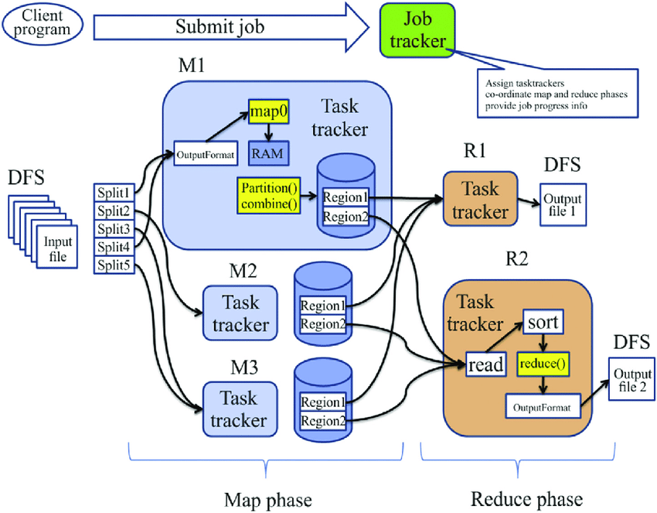
Архитектура работы MapReduce на базе HDFS
Вычисления над множествами пар ‘ключ’:значение
Результат также некоторое множество пар ‘ключ’:значение
Split и Shuffle мигрирую данные между узлами
Map и Reduce как основные программируемые единицы
Reduce обрабатывает элементы со схожими ключами из Map
Notes:
В этой модели вычисления производятся над множествами входных пар "ключ-значение", и в результате каждого вычисления также производится некоторое множество результирующих пар "ключ-значение".
Для представления вычислений в среде MapReduce используются две основные функции: Map и Reduce.
Обе функции явно кодируются разрабочиками приложений в среде MapReduce.
Функция Map в цикле обрабатывает каждую пару из множества входных пар и производит множество промежуточных пар "ключ-значение".
Среда MapReduce групирует все промежуточные значения с одним и тем же ключом I и передает их функции Reduce.
Функция Reduce получает значение ключа I и множество значений, связанных с этим ключом.
В типичных ситуациях каждая группа обрабатывается (в цикле) таким образом, что в результате одного вызова функции образуется не более одного результирующего значения.

Slide 33
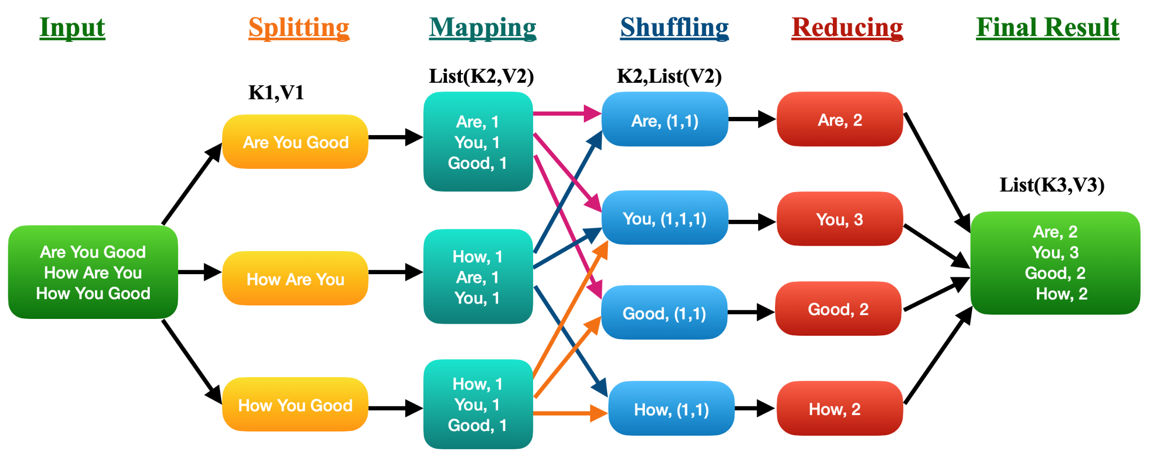
Игрушечный пример MapReduce

Slide 34
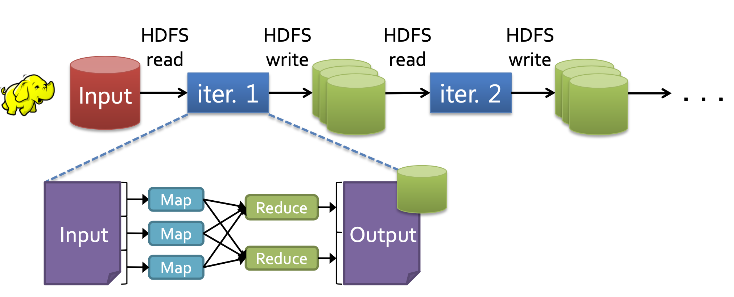
Циклы чтения и записи Hadoop
Notes:
Циклы MapReduce производятся между циклами чтения и записи на диск всех промежуточных вычислений что делает алгоритм очень «горячим» для использования жестких дисков. Каждая итерация MapReduce производится между чтением и записью в HDFS. Итераций MapReduce для решения конечной задачи может производиться несколько.

Slide 35
Hadoop
Преимущества:
Хранение и быстрая обработка любых данных
Высокая мощность вычислений
Устойчивость к отказам
Копии данных сохраняются в системе автоматически
Масштабируемость
Функции Hadoop
для анализа «озер данных»
для обработки данных из соцсетей
для анализа отношения к бренду
для обработки данных о поведении клиентов для обработки данных от интернета вещей …

Slide 36
Apache Spark
Apache Spark - это многоязычный движок для разработки данных, анализа данных и машинного обучения на одноузловых машинах или кластерах.
Высокоуровневая обработка данных
Поддерживаемые языки: Python, R, SQL, Scala, Java
Работа со структурированными данными и базами данных: HDFS, Cassandra, HBase, S3, …
Преобразование полуструктурированных данных (готовые коннекторы) : Apache Parquet, Apache ORC, Apache Avro, JSON, CSV, txt, таблицы Hive, Protobuf, сырой формат
Работа в быстром режиме на ядрах JVM
Notes:
Apache Spark — это открытый (open-source) фреймворк для распределенной обработки больших данных, разработанный для ускорения вычислений и упрощения разработки приложений для анализа данных. Spark обеспечивает высокую производительность за счет использования распределенной памяти для обработки данных, что значительно ускоряет вычисления по сравнению с традиционными системами, такими как Hadoop MapReduce.

Slide 37
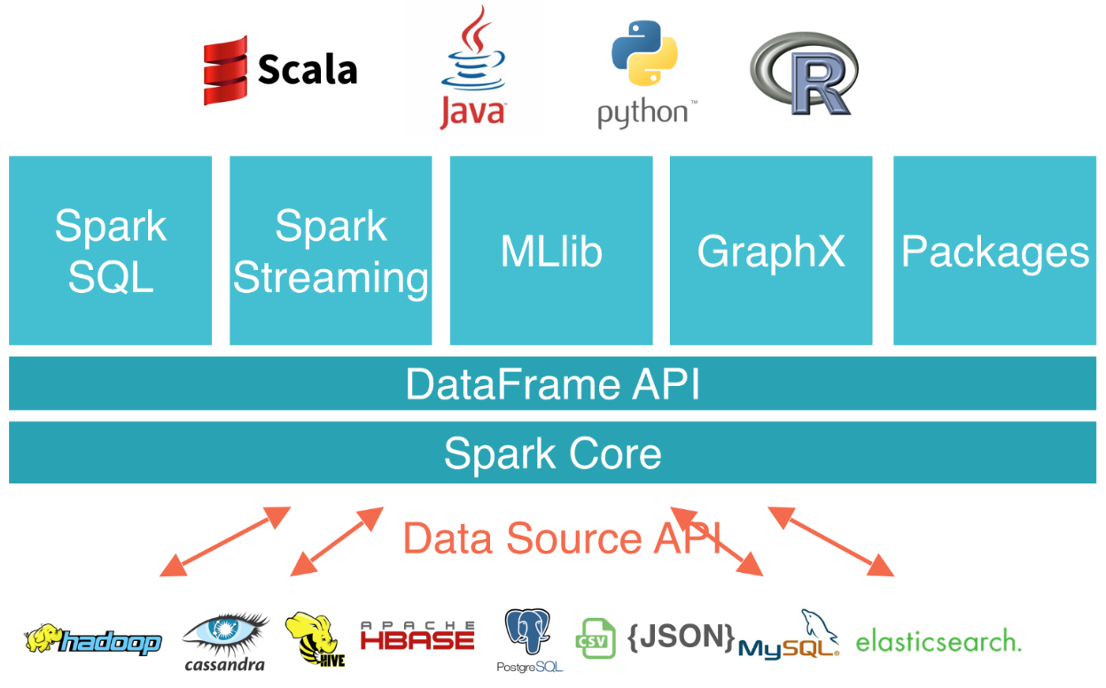
Apache Spark
Особенности вычислений
Ленивые вычисления
Обработка данных в памяти с кэшированием больших наборов данных
Хранение информации о преобразованиях с репликами на нескольких узлах (RDD)
Notes:
Apache Spark — это фреймворк с открытым исходным кодом для параллельной обработки и анализа слабоструктурированных данных в оперативной памяти.1
Используется в работе с большими данными и машинным обучением специалистами разного профиля: аналитиками данных, дата-сайентистами и дата-инженерами.
Основные особенности Apache Spark
Обработка в памяти (in-memory processing). Обеспечивает гораздо большую скорость, чем загрузка и чтение данных с диска.2
Ленивые вычисления. Операции над данными проводятся только перед непосредственным использованием результатов этих операций.2
Resilient distributed datasets (RDD). Хранит датасеты и информацию о выполненных преобразованиях сразу на нескольких узлах кластерной сети. RDD позволяет Spark восстановить данные в случае сбоя и оптимизировать вычисления.2
Фреймворк состоит из нескольких модулей:2
- Spark SQL: Работа с данными с использованием SQL-запросов. - Spark Streaming: Обработка потоковых данных в реальном времени. - MLlib: Машинное обучение с использованием встроенной библиотеки алгоритмов. - GraphX: Обработка и анализ графов.
Apache Spark поддерживает четыре языка программирования: Scala, Java, Python и R.1

Slide 38
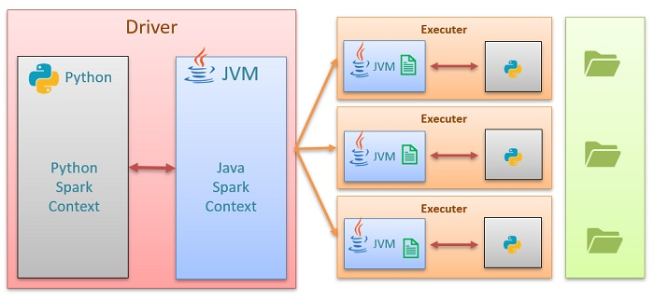
Apache Spark

Slide 39
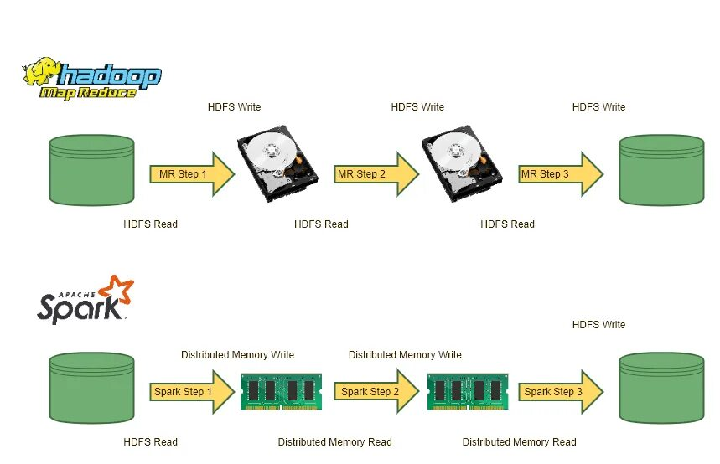
Apache Spark

Slide 40
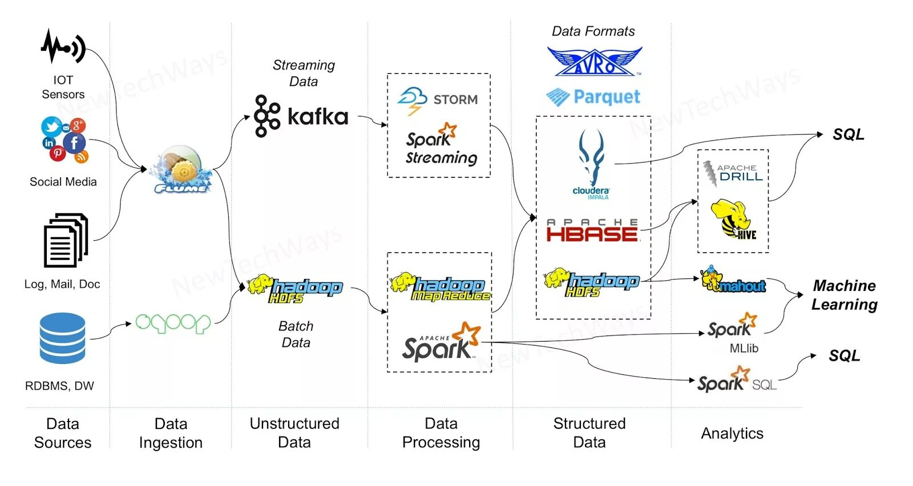
Архитектура на базе решений Apache
Notes:
Классический ELTL конвейер обработки больших данных на базе продуктов Apache

Slide 41
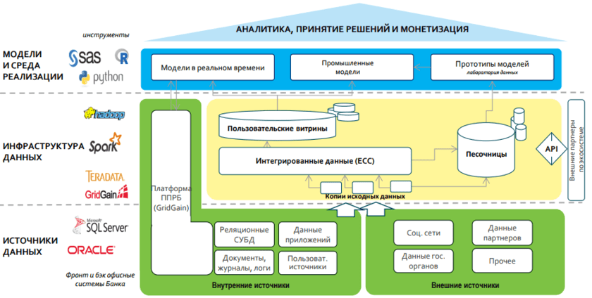
Автоматизированная фабрика данных Сбер

Slide 42
Заключение
Рассмотрены особенности проектирования пайплайна больших данных для различных задач
Произведено сравнение OLAP|OLTP систем, ETL и ELT процессов
Проведено сравнение инструментов миграции и сбора данных
Рассмотрены обзорно Hadoop и Spark
Рассмотрены варианты конвейера данных на базе продуктов Apache

Slide 43
Вопросы
Классическое устройство конвейера обработки больших данных
Механизмы сбора и загрузки данных, источники данных
OLAP системы обработки данных, модель данных OLAP
OLTP системы обработки данных, требования
ETL и ELT процесс для обработки больших данных
Программные решения для ETL и ELT процессов, характерные особенности
Apache Hadoop, принцип работы HDFS, отказоустойчивость кластера
MapReduce как модель распределенных вычислений
Apache Spark, область применения и особенности

Slide 44
Спасибо за внимание!
Юрченков Иван Александрович
Старший преподаватель кафедры прикладной математики ИИТ
Yurchenkov@mirea.ru qwerty29544@gmail.com tg: @ivanyurchenkov

